Slide 1
Муниципальное образовательное учреждение
средняя общеобразовательная школа № 1
с углубленным изучением английского языка
Индивидуальная образовательная программа
Ученика 10 А класса МОУ СОШ № 1
Яблокова Андрея
Тьютор: Зубков А.В.

Slide 2
Область интересов, направление профессиональной деятельности
Системное программирование
Аргументация выбора
личный интерес к программированию
желание изучить архитектуру электронно-вычислительных машин
возможность участия в разработке различного программного обеспечения

Slide 3



Цель ИОП
Развитие в области системного программирования
Задачи ИОП
углубленно изучить математику, физику, информатику, русский язык на элективных курсах
сдать ЕГЭ на количество баллов, выше необходимого порога
определиться с выбором вуза на специальность «Информатика и вычислительная техника»

Slide 4
Что поможет и что помешает в реализации ИОП
Что поможет
целеустремленность при освоении школьной программы, а также материалов, изучаемых на элективных курсах
изучение дополнительной литературы по математике, физике, информатике, английскому языку
участие в вебинарах
по программированию
Что помешает
лень
нехватка времени
недостатки при усвоении учебной программы за предыдущие годы

Slide 5
Продвижение в реализации ИОП
Что
сделано
Что
сделаю
опережена школьная программа в знаниях по информатике
выбраны элективные курсы
ликвидирую пробелы в знаниях учебной программы за предыдущие годы
подготовлюсь и успешно сдам ЕГЭ
подобран вуз и специальность для поступления
успешно освою учебную программу 10 - 11 классов по физике, математике, русскому и английскому языках

Slide 6
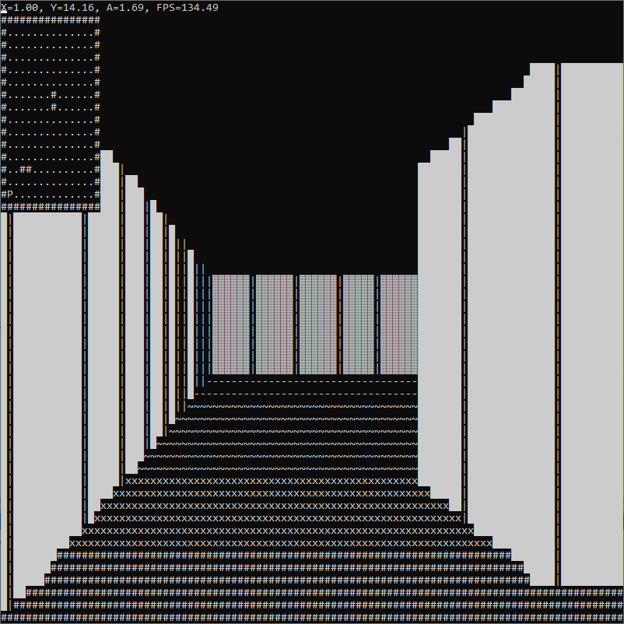
Тема индивидуального проекта
Разработать программу, выполняющую обработку псевдотрехмерной графики

Slide 7
Цель проекта
Задачи проекта
получение теоретических знаний и практических навыков в разработке графических движков и достижение полного понимания их работы
изучить механизма работы графических движков
разобрать принципа действия псевдотрехмерности
написать программы, выполняющей создание псевдотрехмерного пространства и выводящей вид в данном пространстве на экран

